Slide 1
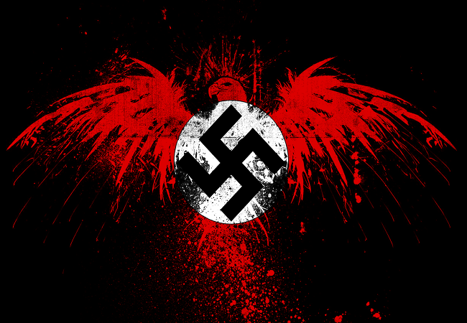

Slide 2
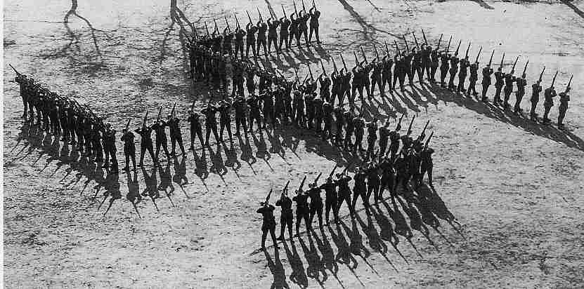
L’inizio di una tragica storia
Lo sterminio degli ebrei (chiamato in ebraico Shoah, che significa “catastrofe”), perpetrato durante la Seconda guerra mondiale, rappresenta l’apice raggiunto dalla violenza nazista

Slide 3
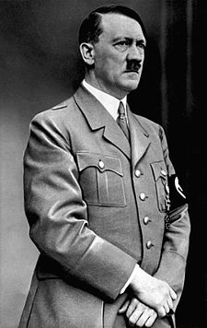
Chi era Adolf Hitler?
Adolf Hitler (Braunau am Inn, 20 aprile 1889 – Berlino,30 aprile 1945) è stato un politico austriaco naturalizzato tedesco. Cancelliere del Reich dal 1933 e dittatore, col titolo di Führer, della Germania dal 1934 al 1945. Fu il capo del Partito Nazionalsocialista dei Lavoratori Tedeschi, nonché il principale ideatore del nazionalsocialismo.

Slide 4
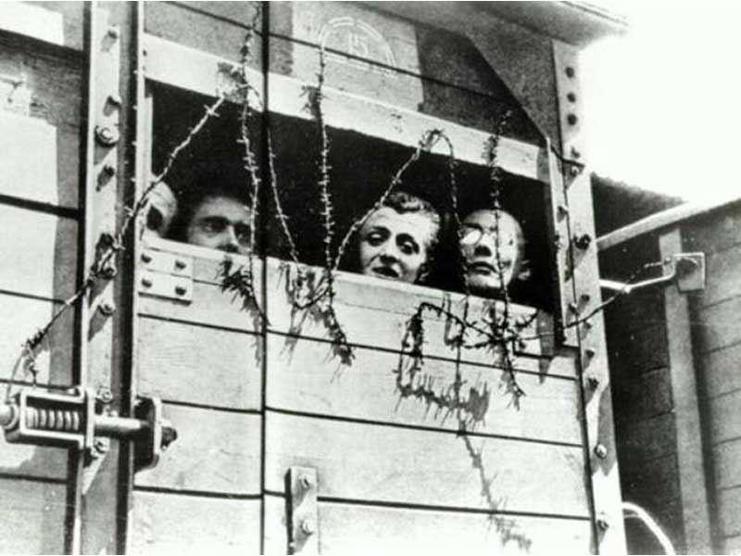
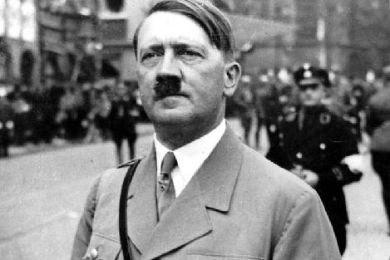
L’ideologia di Hitler
L’ideologia nazista si basava sulla superiorità genetica –fisica e intellettuale – della razza ariana, di cui i tedeschi sarebbero stati i più puri rappresentanti. Secondo Hitler, una delle minacce più gravi alla purezza della sua razza sarebbero stati gli ebrei. Secondo questa concezione, gli ebrei erano un popolo inferiore, che quindi doveva essere eliminato.
Hitler mise in atto la “soluzione finale”.

Slide 5
La vera causa dello sterminio degli ebrei
Il razzismo nei confronti degli ebrei nascondeva in realtà motivazioni di natura economica. Hitler, sfruttando i sentimenti antisemiti diffusi tra la popolazione, indicò i cittadini di cultura e religione ebraica come i responsabili delle presunte crisi economiche che avvenivano di continuazione in Germania: infatti, molte banche tedesche erano controllate da ebrei per cui essi venivano considerati come gli oscuri manovratori dell’economia e della finanza.

Slide 6
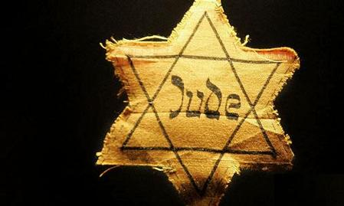
L’inizio della persecuzione degli ebrei
La propaganda antiebraica, fin dagli inizi, si concretizzò in forme di persecuzioni sempre più violente ai danni dei cittadini ebrei i quali furono privati dei loro diritti.

Slide 7
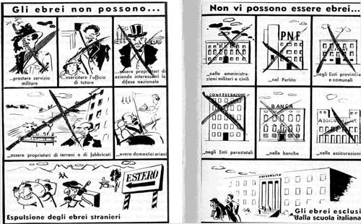
Le leggi naziste
Nel settembre del 1935, emanarono delle leggi dette
“leggi di Norimberga”, con cui gli ebrei furono esclusi dal diritto di voto e dagli impieghi pubblici, dall’esercizio di professioni liberali, dal commercio, dalle banche, dall’editoria. Furono inoltre proibiti i matrimoni “misti”, tra ebrei e tedeschi e si dichiararono “nulli” quelli già celebrati.

Slide 8
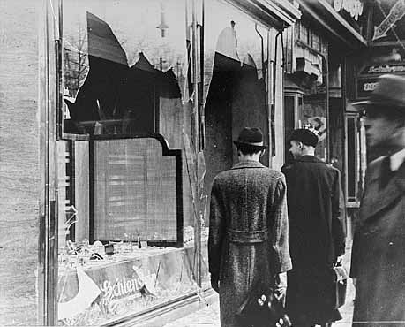
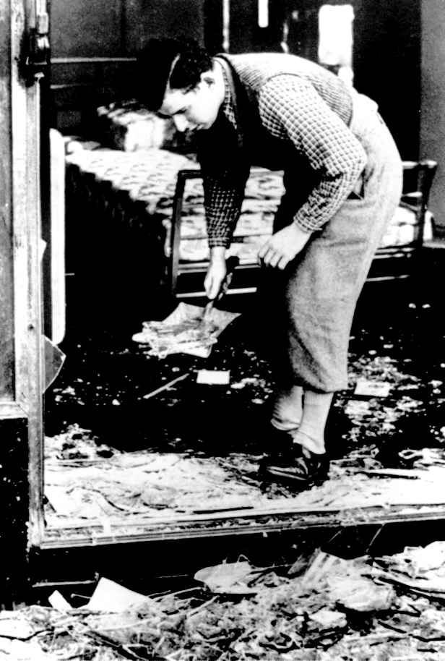
La notte dei cristalli
Dal 1938 la persecuzione divenne ancora più brutale. Si diffuse la pratica della “arianizzazione”, cioè il sequestro dei patrimoni appartenenti agli ebrei. Nella notte tra il 9 ed il 10 novembre 1938, la “notte dei cristalli”, si svolse in Germania la più dura e violenta manifestazione di antisemitismo: migliaia di case e di negozi ebraici furono distrutti e saccheggiati; le violenze antisemite provocarono più di novanta morti ed altrettanti feriti; ventimila ebrei furono arrestati e avviati nei campi di concentramento.

Slide 9
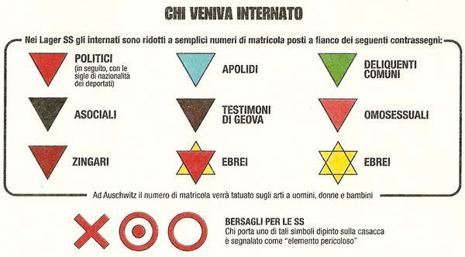
Chi veniva internato nel campo era suddiviso in categorie , individuate da un contrassegno visibile che indicava un preciso gradino:

Slide 10
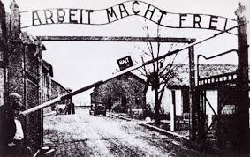
Campi di concentramento
I campi di concentramento (Lager in tedesco) fecero la loro comparsa alla prese del potere dei nazisti. I primi lager, infatti , furono istallati già nel 1933 per rinchiudervi i primi dissidenti politici. A partire dal 1936, quando la gestione nei campi passò alle SS, ovvero una specie di corpo paramilitare, il campo fu organizzato in modo più sistematico e scientifico. Uno dei campi più famosi fu Auschwitz: sul cancello di quest’ultimo vi era scritto in modo ironico “Arbeit macht frei” che sta a significare
“Il lavoro rende liberi”.

Slide 11
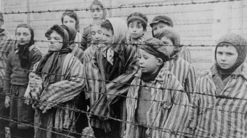
Vita nei lager Le persone deportate nei campi di concentramento erano sottoposte a condizioni proibitive: la sottile casacca carceraria non proteggeva gli internati dal freddo. I cambi di biancheria si succedevano ad intervalli pluri-settimanali (persino mensili) e gli internati non avevano la possibilità di lavarla. Ciò era causa di diffusione di epidemie e di diverse malattie, in particolare del tifo, della febbre tifoidea e della scabbia.

Slide 12
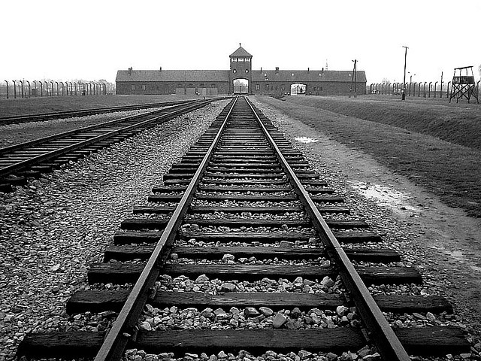
Campi di sterminio
I campi di sterminio erano pensati esclusivamente per la soppressione delle persone. Una volta entrati lì non c’era speranza di uscire vivi.

Slide 14
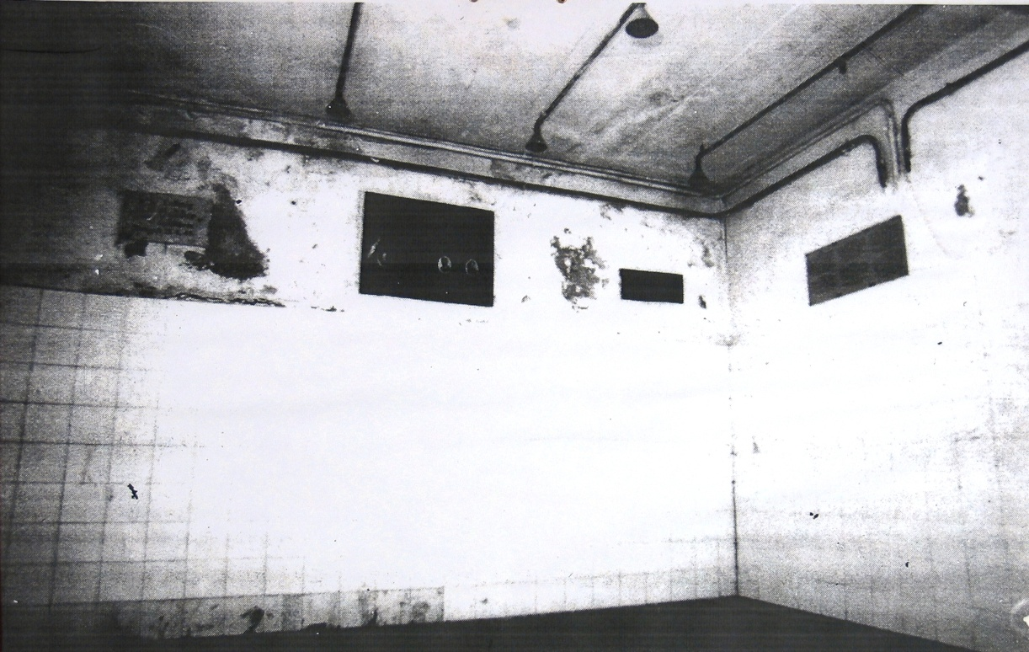
Camere a gas
La camera a gas consisteva in una stanza dove venivano asfissiati i prigionieri per mezzo di gas tossici (Zyklon B). Permisero ai tedeschi di agire in segretezza per prevenire qualsiasi tipo di resistenza delle vittime e per ingannare le vittime fino all'ultimo. Inoltre, avevano anche un risvolto economico, perché le munizioni e le armi per le fucilazioni costavano molto, e psicologico per i soldati tedeschi, perché permetteva loro di prendere le distanze dall'uccisione diretta delle vittime.

Slide 15
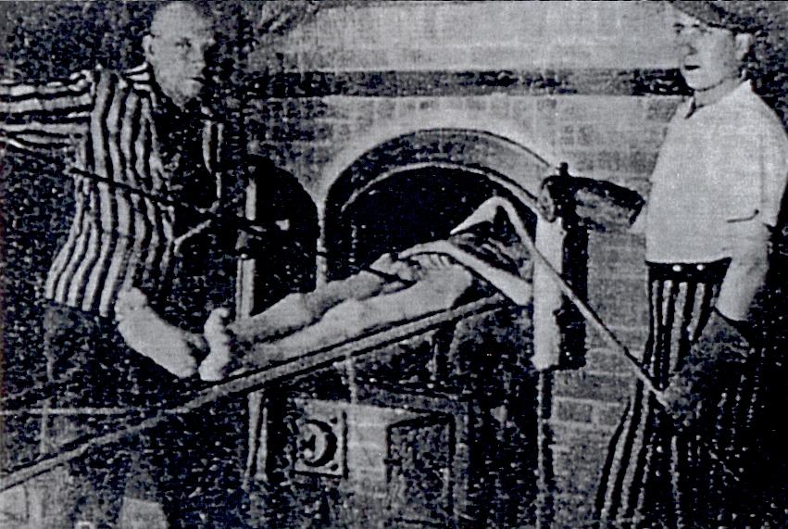
Forni crematori
Per forno crematorio si vuole designare un impianto finalizzato alla cremazione, ovvero la pratica di ridurre, tramite il fuoco, un cadavere nei suoi elementi base sotto forma di gas e polveri.

Slide 16
Le vittime dell'Olocausto
Le vittime dell’Olocausto sono state tutte quelle persone che vennero uccise a seguito delle misure di persecuzione razziale e politica, di pulizia etnica e di genocidio, messe in atto dal regime nazista del Terzo Reich e dai loro alleati, tra il 1933 e il 1945.
Nel momento di maggiore intensità delle deportazioni, il numero di Ebrei uccisi raggiunse le 6.000 unità al giorno.
Si stima che le vittime siano state tra i cinque e i sei milioni di persone uccise dopo essere state deportate nei campi di concentramento dove vennero sottoposte a lavoro coatto e quindi sterminate.

Slide 17
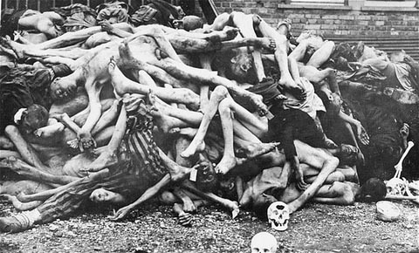
La soluzione finale
Lo sterminio degli ebrei iniziò con l’attacco fisico delle SS contro gli ebrei. Successivamente Hitler capì che questo sistema era troppo lento per sconfiggere la razza ebraica così creò delle vere e proprio “fabbriche di morte”. Hitler ricorse al gas come mezzo di eliminazione radicale . Veri e campi di sterminio furono allestiti nel 1942 dove attraverso camere a gas e forni crematori che servivano esclusivamente all’uccisione in serie.

